Slide 1
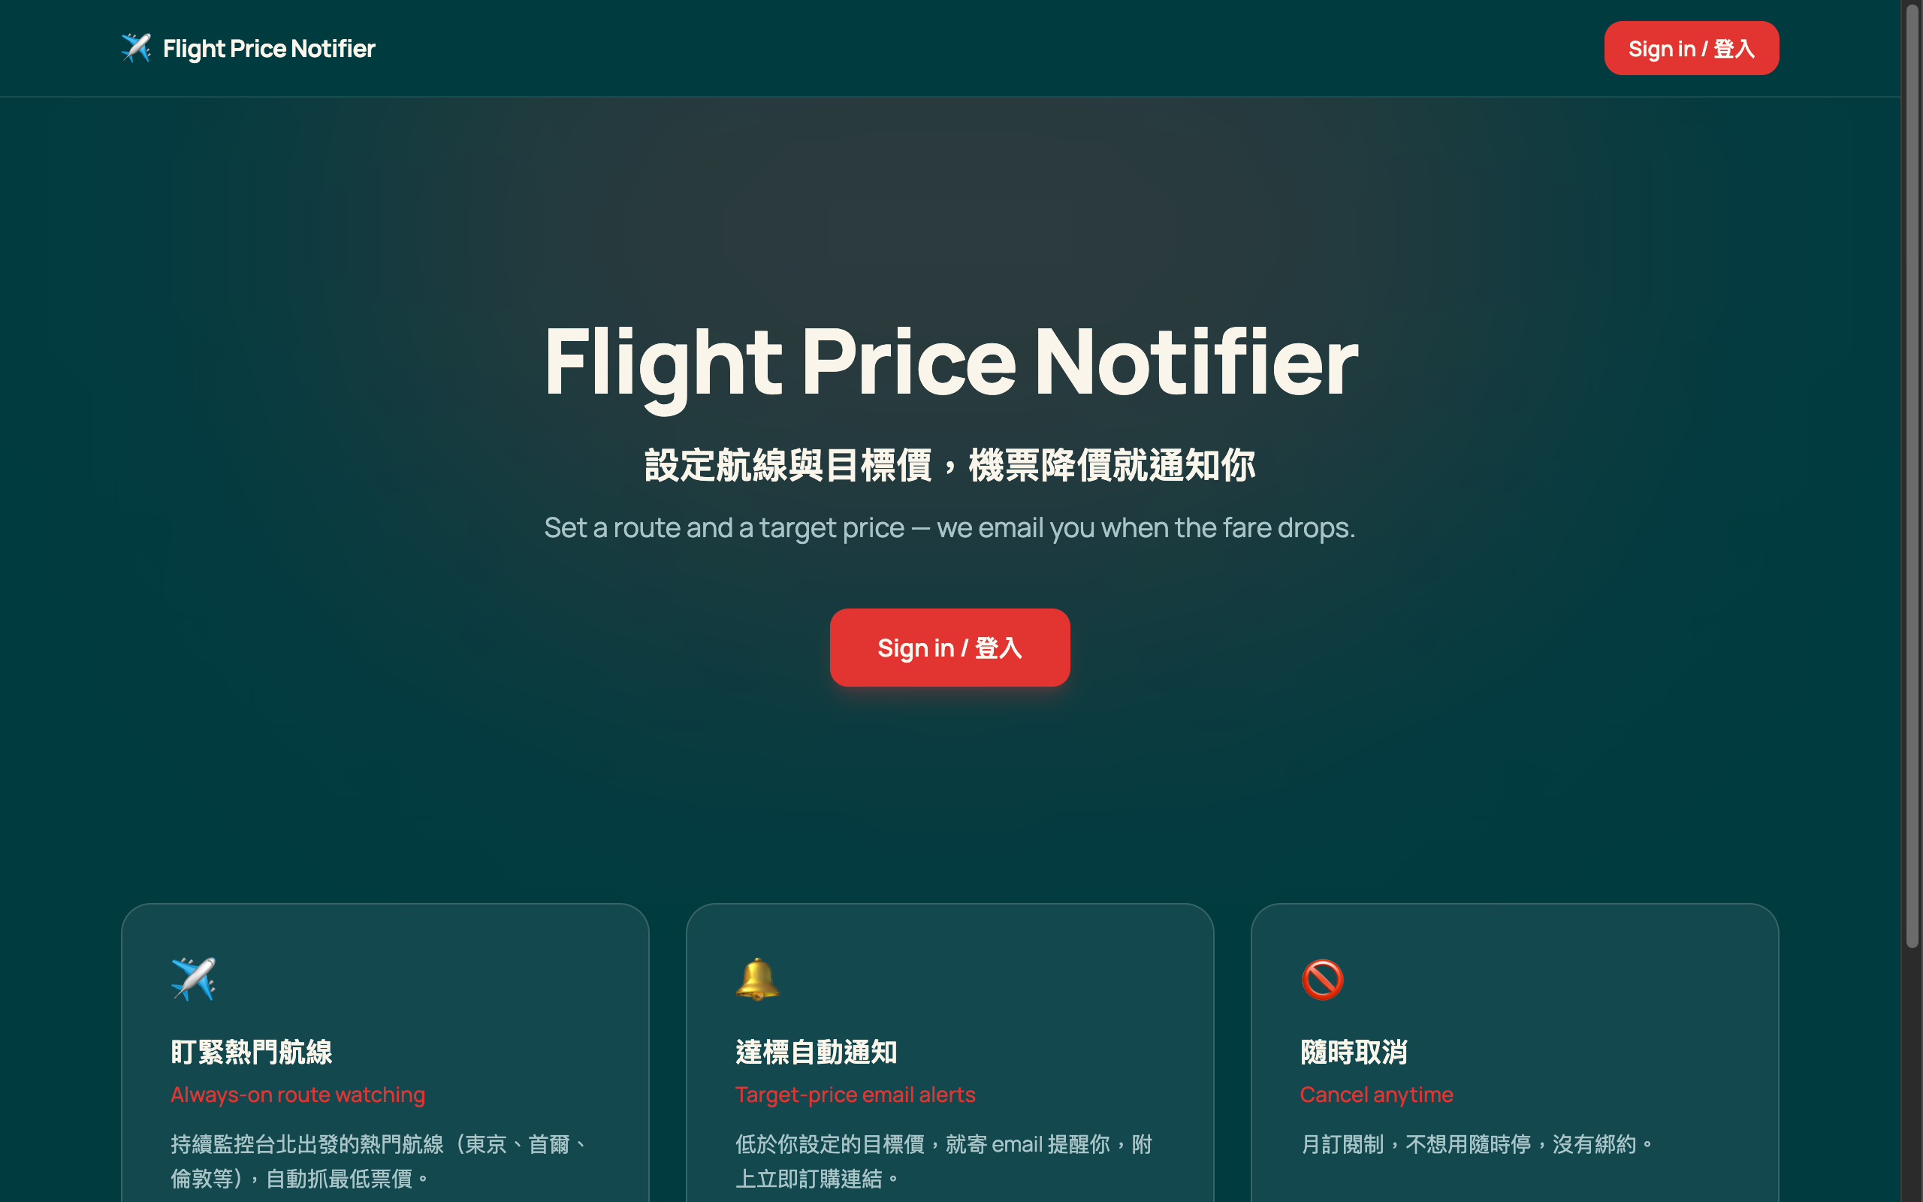
機票降價通知
Flight Price
Notifier
設定航線與目標價，機票降價就通知你
Set a route and a target price — we email you when the fare drops.
flights.roberthut.com
Robert Kao ｜ 2026-09-26
Notes:
封面。網址 flights.roberthut.com，結尾頁有 QR code。

Slide 2
PART 1 ・ 開場
你是不是也這樣買機票？
📈
💰
😩
價格天天變
只在意預算
一錯過就多花好幾千
機票價格每天浮動，只能一直手動刷網站。
其實不在意哪天飛，只想用預算內的價格出發。
一不注意低價就沒了，最後多付好幾千。
「你上次買機票，查了幾天？」
Notes:
用「你上次買機票查了幾天？」開場，讓聽眾回想自己手動比價的經驗。

Slide 3
PART 1 ・ 開場
一句話介紹
幫你盯著熱門航線，
來回最低價低於你的目標價，就寄 email 通知你。
適合：預算導向、出發日期有彈性的旅客
NT$0
1 個月
無限次
目前免費使用
每次訂閱的服務期間
到期可再免費重新訂閱
Notes:
目前免費：一次訂閱一個月，到期可以再免費重新訂閱，次數不限。

Slide 4
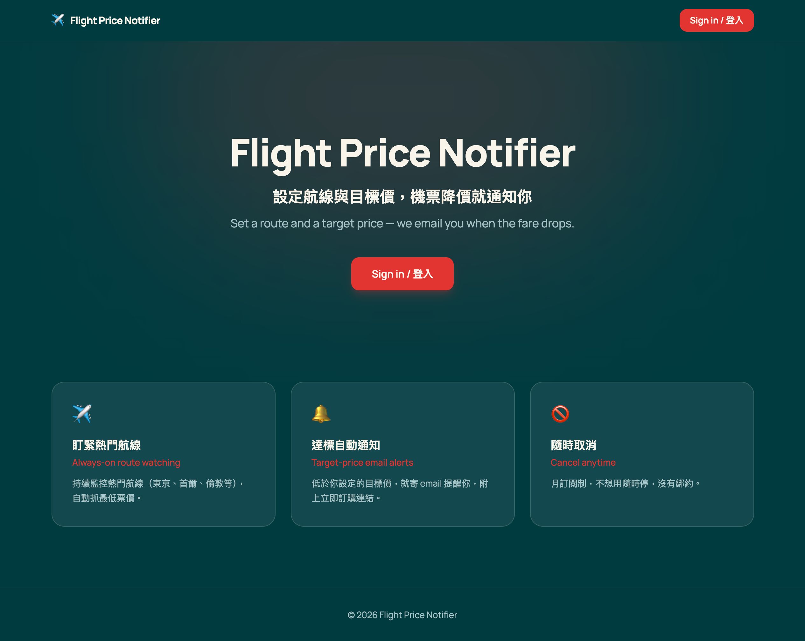
PART 2 ・ 功能介紹
三大功能
✈️
盯緊熱門航線
自動查詢熱門航線的來回最低票價。
🔔
達標自動通知
低於你設定的目標價，就寄 email，附「立即訂購」連結。
🚫
隨時取消
不想收了，一鍵取消。
Notes:
首頁第三張卡片寫的是「月訂閱制…沒有綁約」，目前是免費模式，口頭說明「目前免費」即可。第一張卡片不限台北出發，口頭補充目前也有東京 ✈ 紐約。

Slide 5
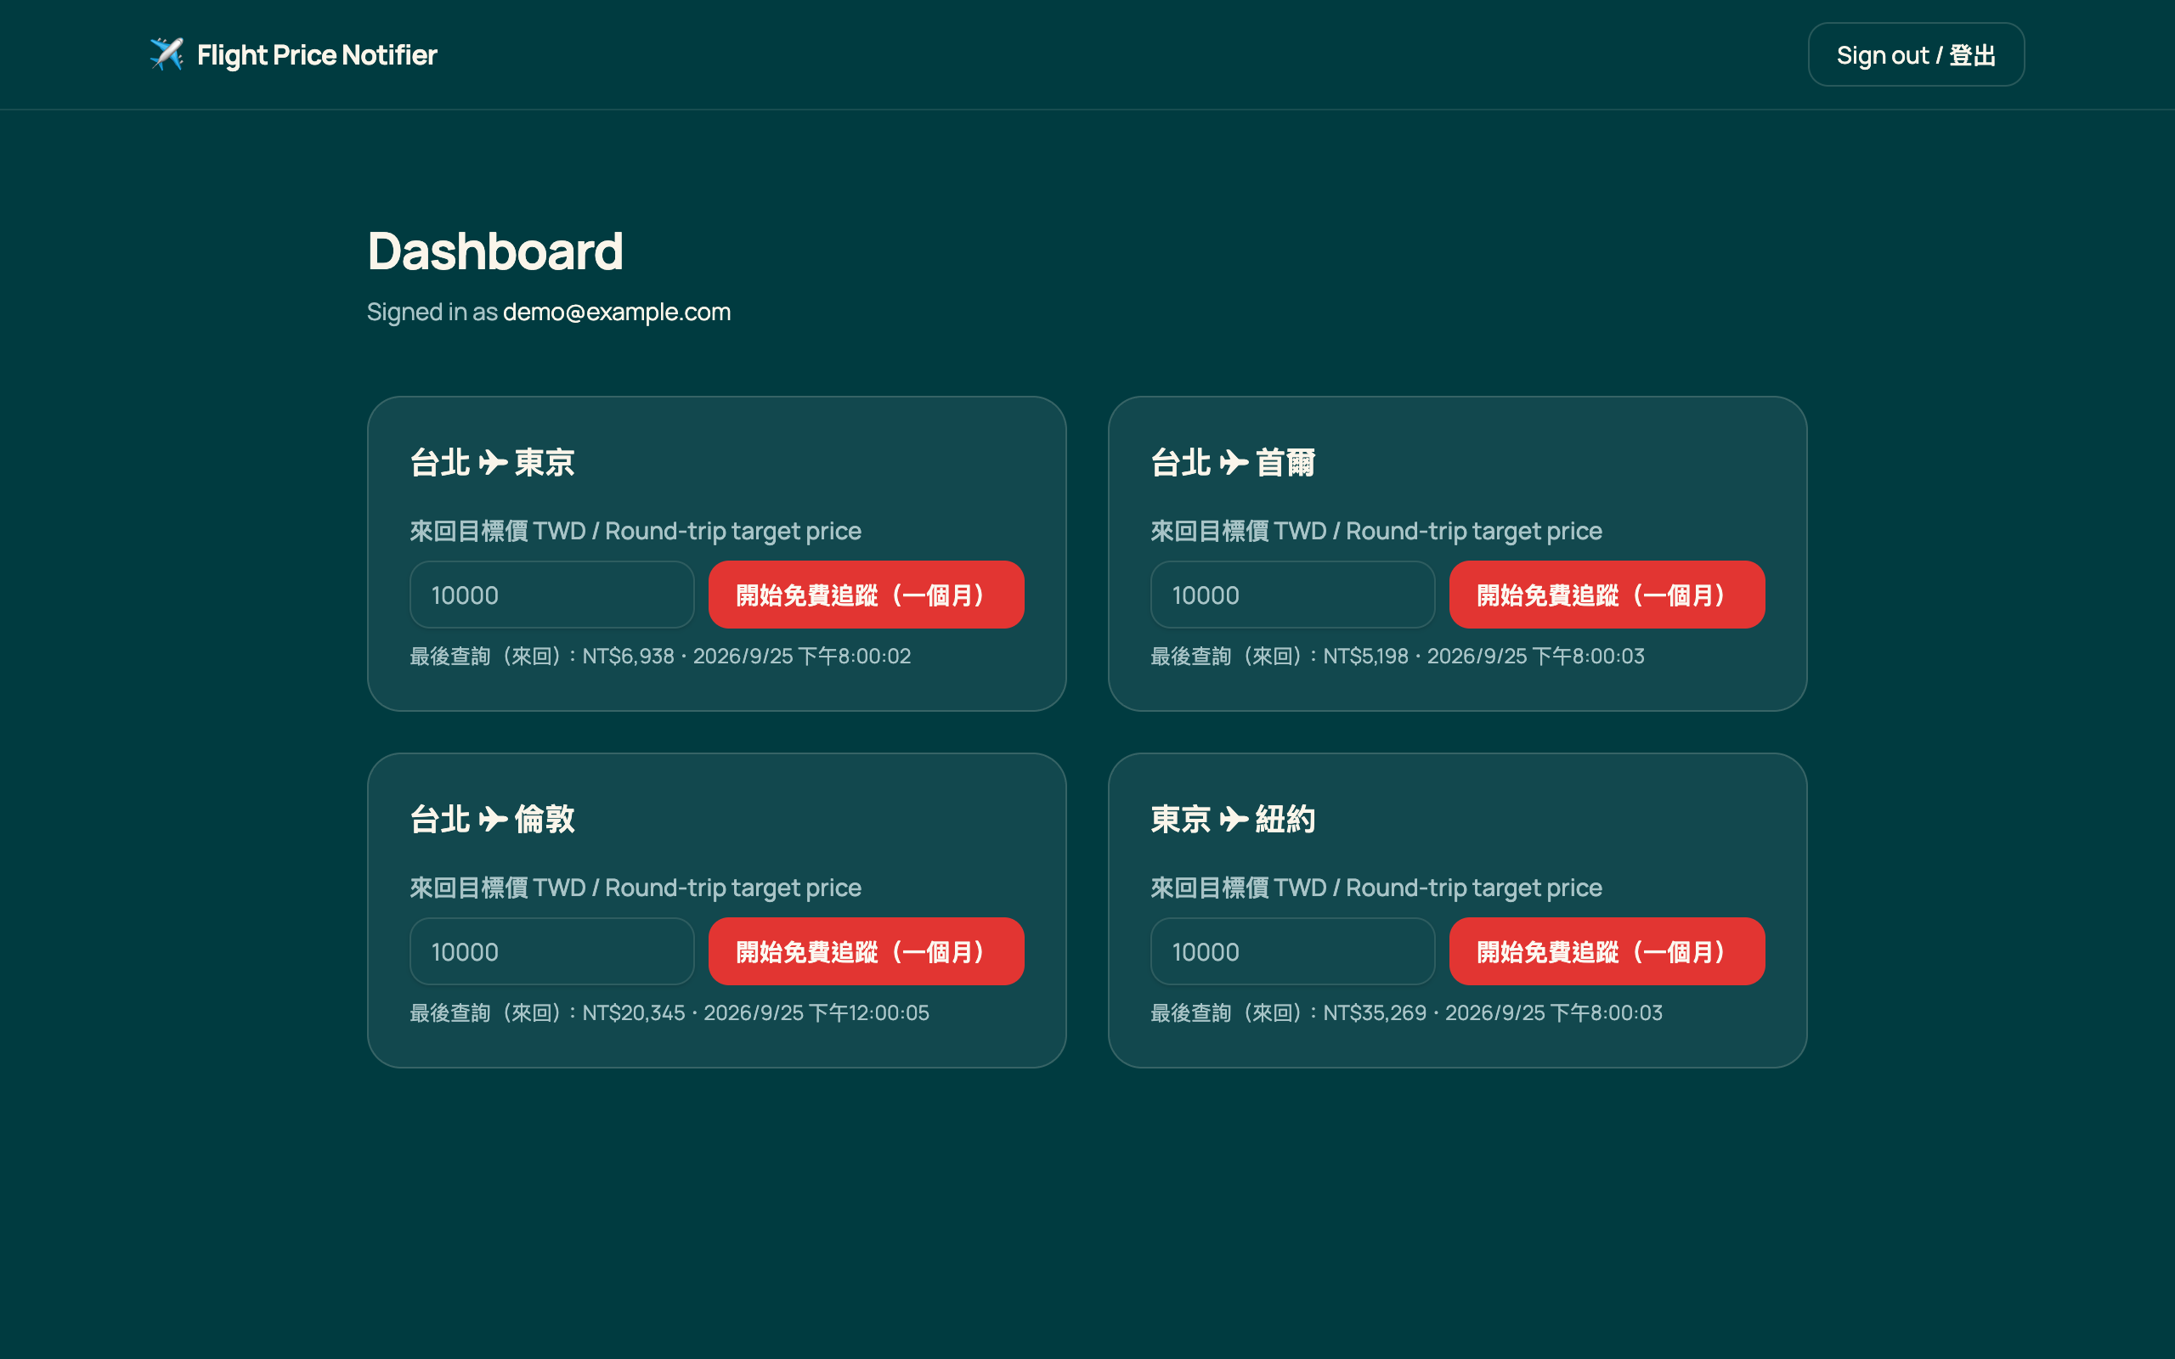
PART 2 ・ 功能介紹
目前先開放 4 條航線
台北 ✈ 東京
台北 ✈ 首爾
台北 ✈ 倫敦
東京 ✈ 紐約
每條航線各自設定目標價、各自訂閱
來回・新台幣計價（附美金參考）・約每 30 分鐘更新
想追蹤其他航線？
來信告訴我，我會依大家的需求調整航線。
Robert ｜ robertkao5656@gmail.com
Notes:
強調可以同時追蹤多條航線；想要新的航線請來信，會依需求調整。

Slide 6
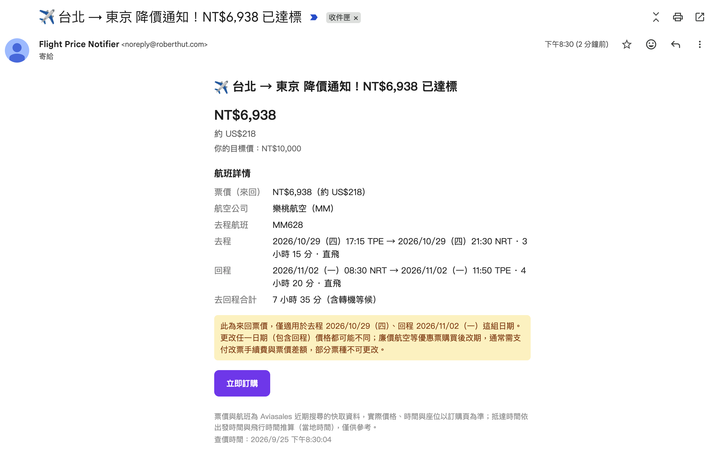
PART 2 ・ 功能介紹
降價通知信長什麼樣
通知頻率
價格仍低於目標價時，約每 24 小時提醒一次；再大幅下降（降 20% 以上或少 NT$2,000 以上）會提早通知。
不想每天收到？
把目標價調低到你真正想買的價格，價格再降時才通知；不需要了也可以隨時取消。
回程日期不理想？
在訂票頁調整日期比價，有機會找到仍在預算內的組合（通常不會比通知價更低）。
Notes:
信件內容：NT$ 票價、約當 US$、你的目標價；航班詳情（航空公司、航班、去回程時間、飛行時間）；黃色提醒：票價只適用這組日期；「立即訂購」直接帶到訂票搜尋頁。信中票價是訂票網站近期的查詢結果，實際價格以訂購頁為準。

Slide 7
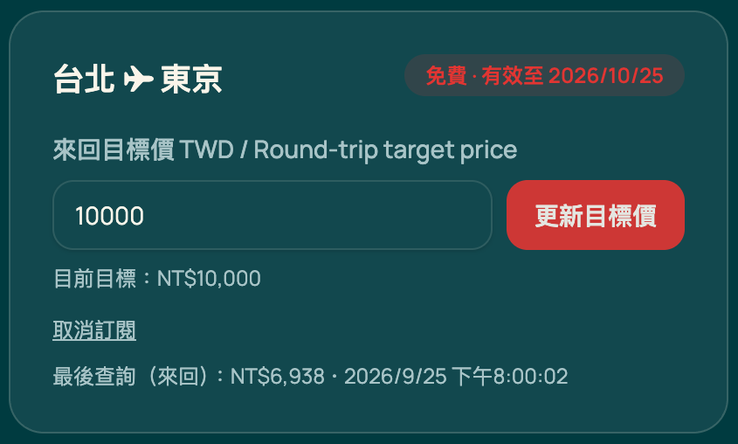
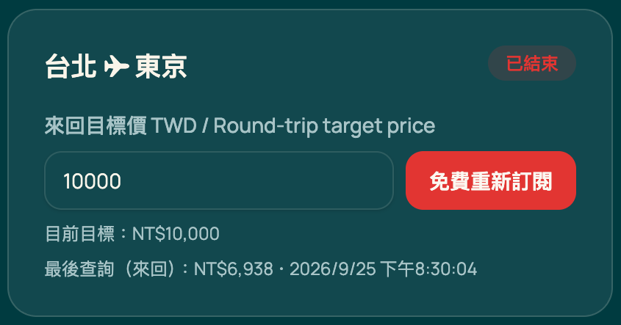
PART 2 ・ 功能介紹
免費訂閱怎麼運作
開始免費追蹤（一個月）
到期 或 取消
尚未訂閱
免費 · 有效中
已結束
免費重新訂閱
按下就生效，不用付款、不用填信用卡
服務一個月，期間內達標就通知
到期自動結束並寄信告知
取消會立即停止通知（不保留到到期日）
已結束後可無限次免費重新訂閱
結束後：「已結束」＋「免費重新訂閱」
訂閱後：「免費 · 有效至 2026/10/25」
Notes:
免費訂閱：按下立即生效；一個月到期自動結束；取消立即停止；已結束後可無限次免費重新訂閱。

Slide 8
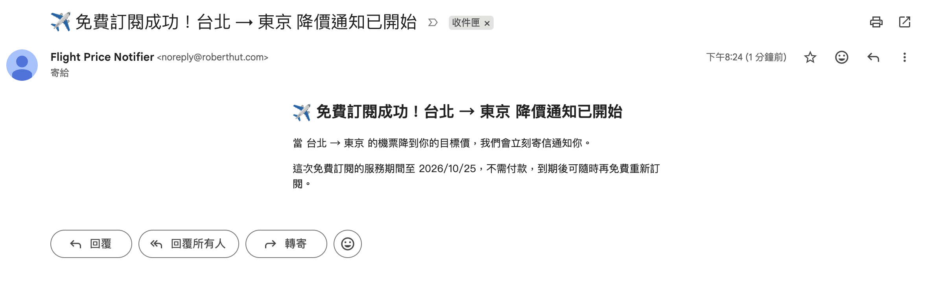
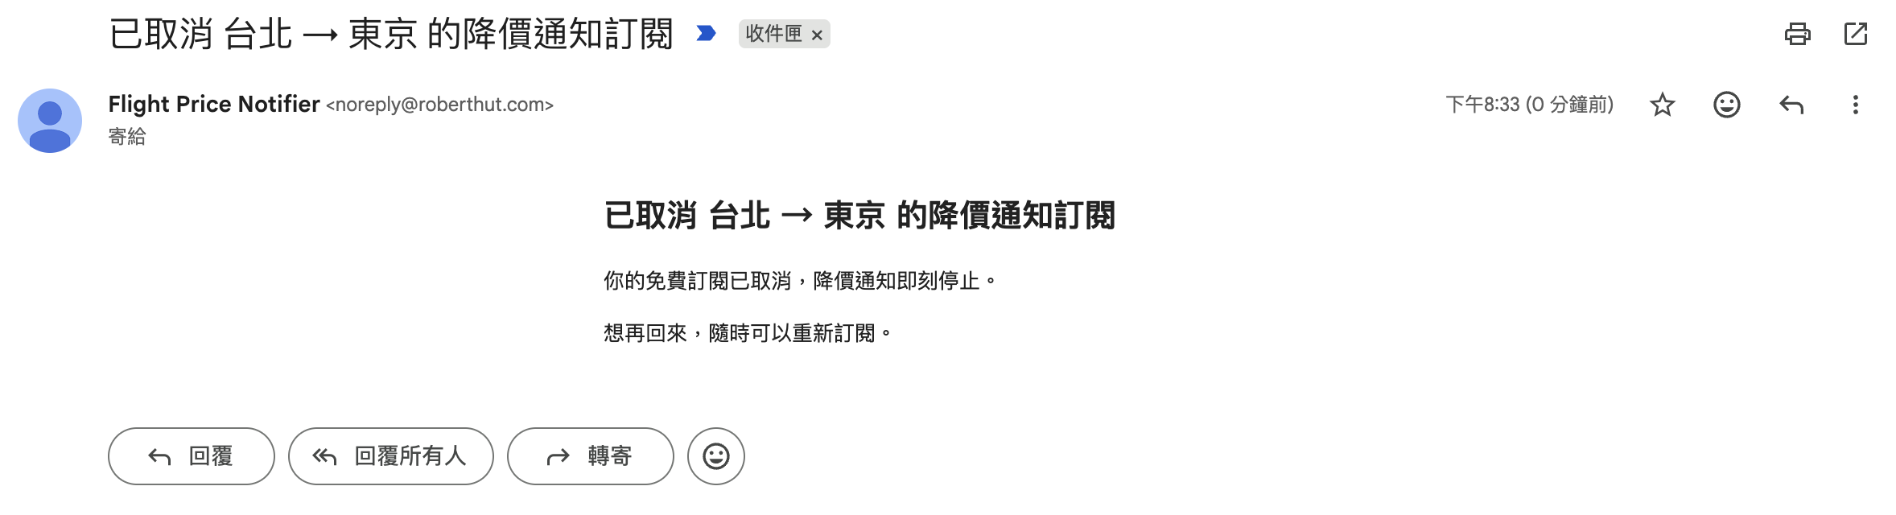
PART 2 ・ 功能介紹
你會收到哪些信
時機 | 信件主旨
訂閱成功 | ✈️ 免費訂閱成功！台北 → 東京 降價通知已開始
價格達標 | ✈️ 台北 → 東京 降價通知！NT$x,xxx 已達標
主動取消 | 已取消 台北 → 東京 的降價通知訂閱
一個月到期 | 免費訂閱期已結束，附重新訂閱連結
訂閱成功信
取消信
Notes:
一個月到期的信需等到期才會收到，這裡以文字說明。

Slide 9
PART 3 ・ 操作教學
操作流程總覽
1
2
3
4
5
註冊
登入
開始追蹤
收通知
管理
只要 email，從信中連結設定密碼
進入 Dashboard
選航線、輸入目標價，按「開始免費追蹤」
價格達標就寄 email 給你
調整目標價、取消，或到期後重新訂閱
從這裡開始：flights.roberthut.com

Slide 10
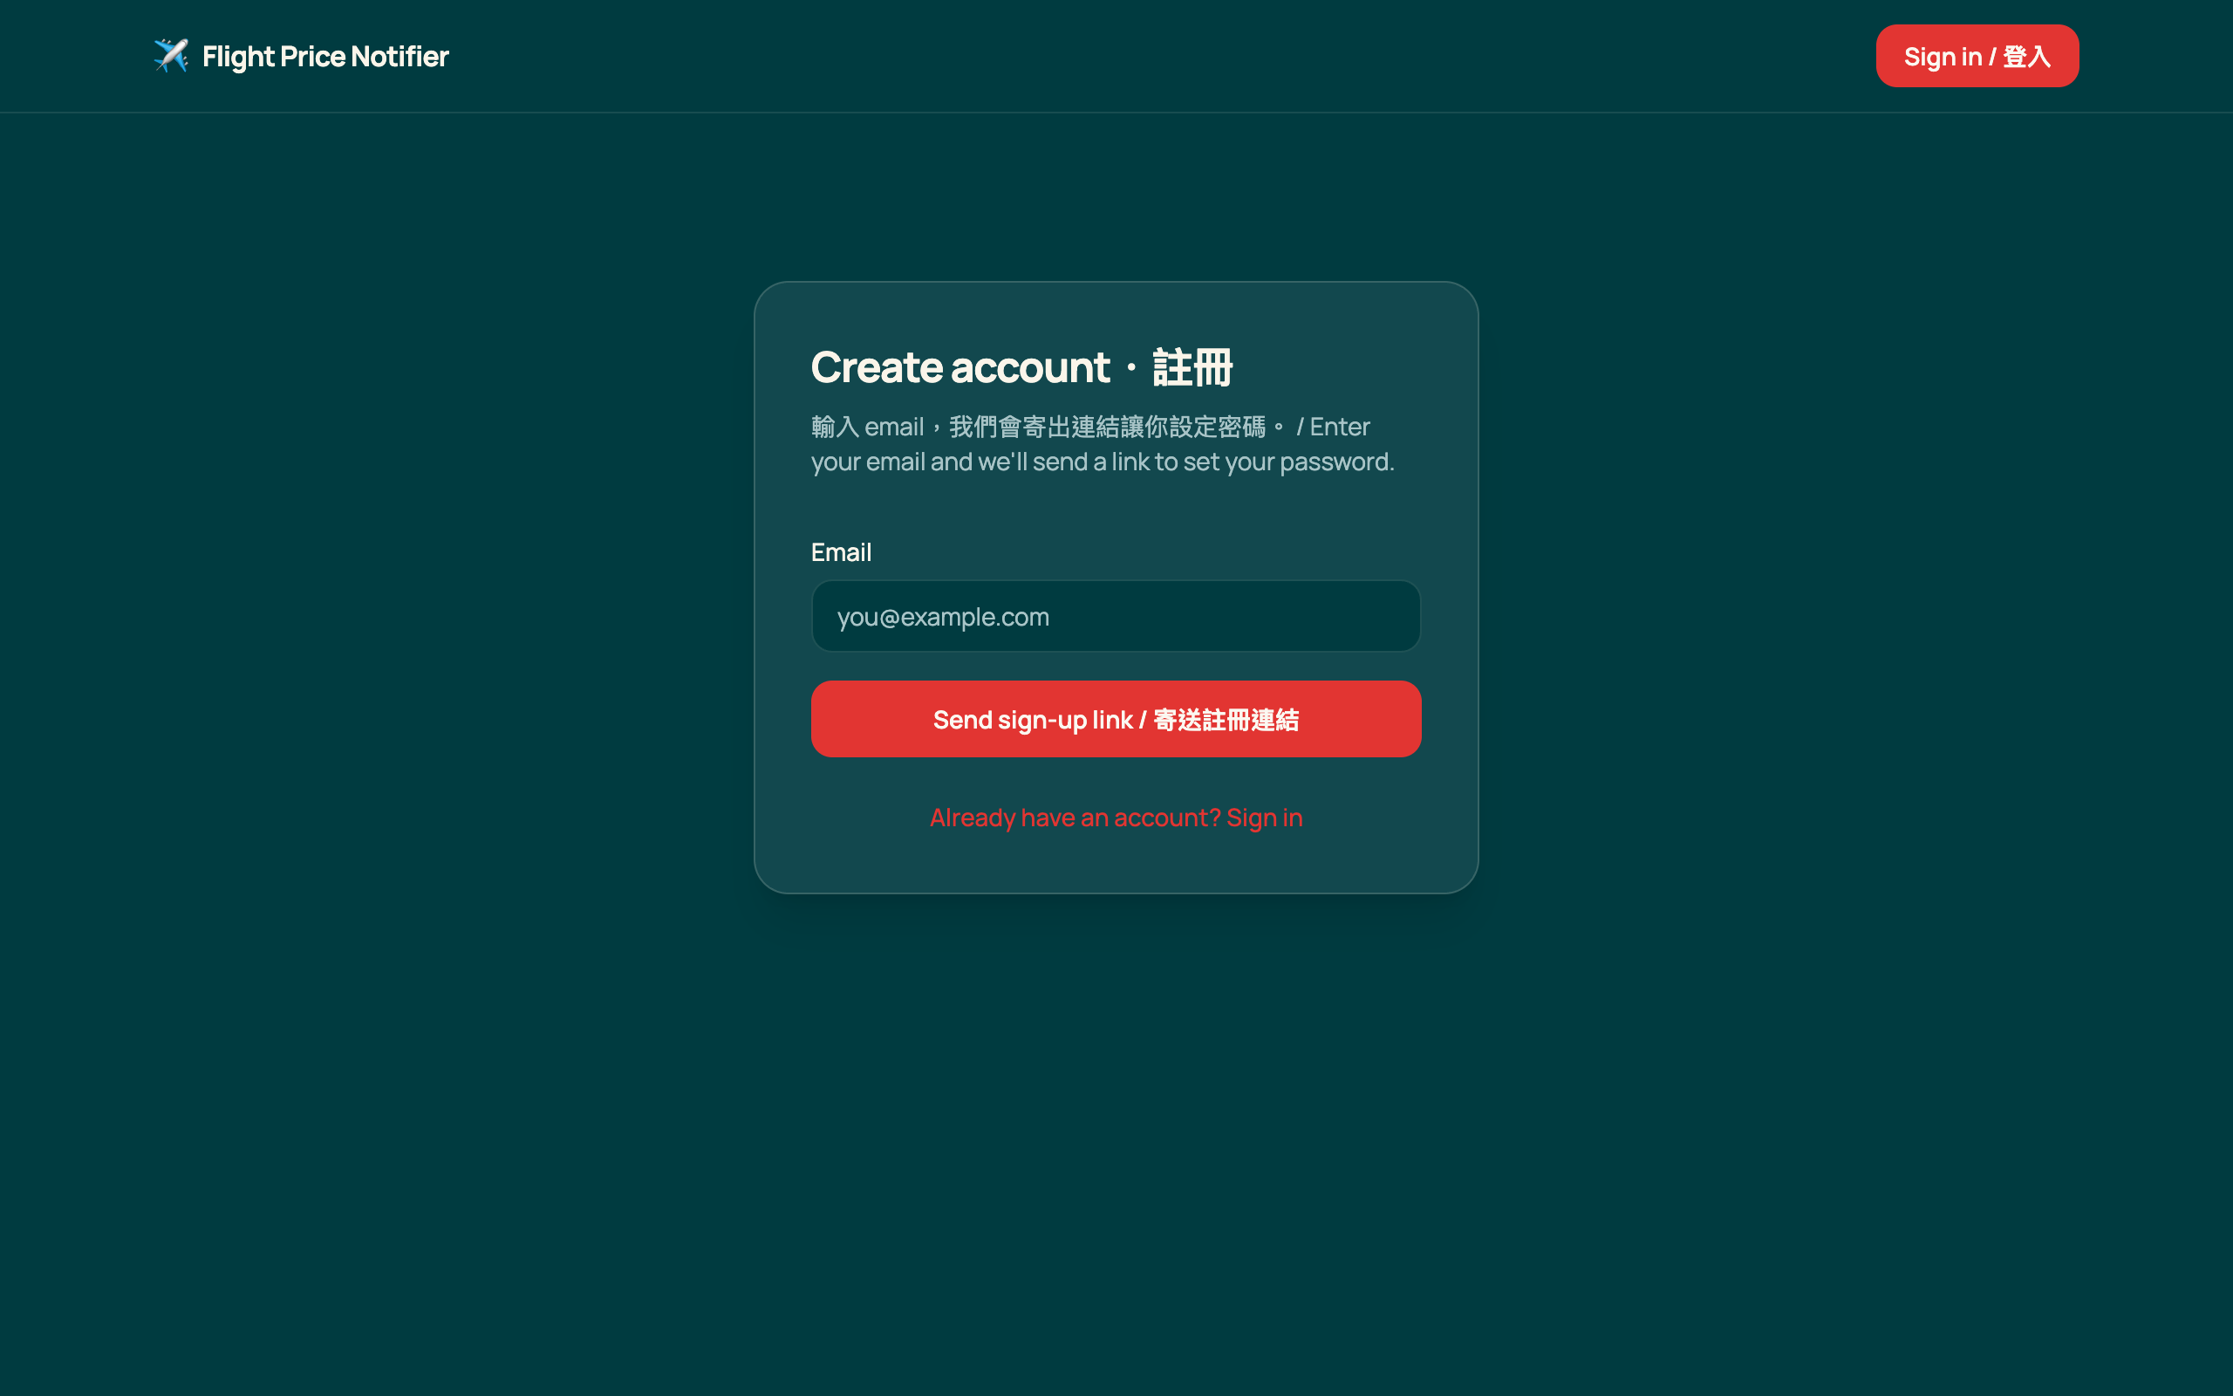
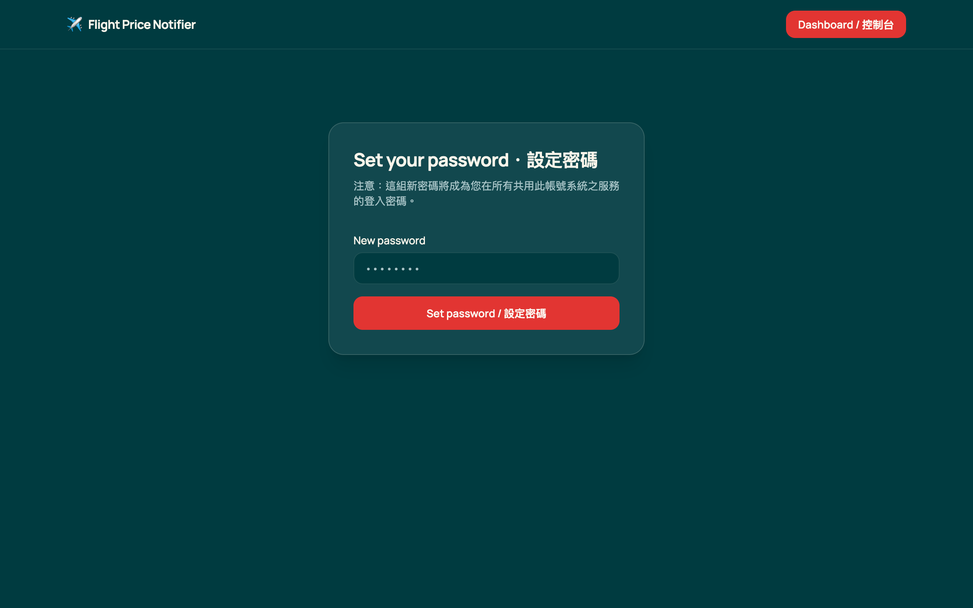
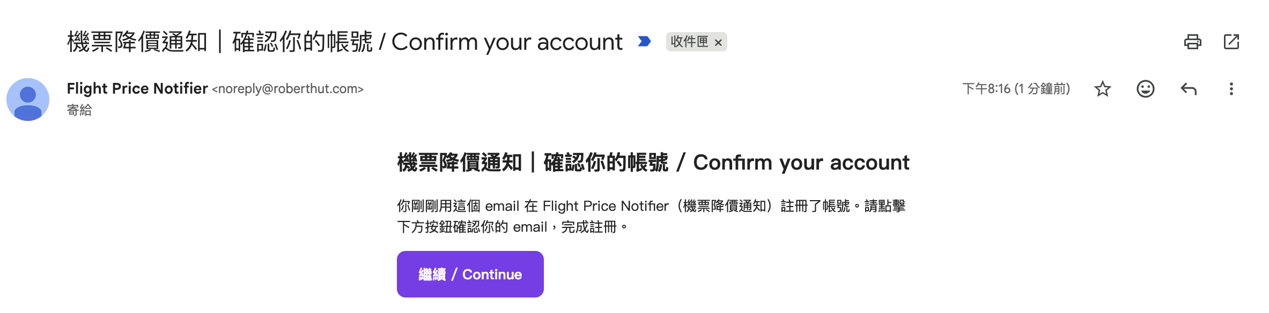
STEP 1
註冊與設定密碼
1
打開網站 → 右上角「Sign in / 登入」→「Create one」，只填 Email
2
到信箱收信，點「繼續 / Continue」
3
設定密碼（至少 6 碼）即完成
沒收到信？請檢查垃圾郵件匣。
提醒：若這個 email 曾在同一帳號系統的其他服務註冊過，設定的新密碼也會成為那些服務的密碼（頁面上有提示）。

Slide 11
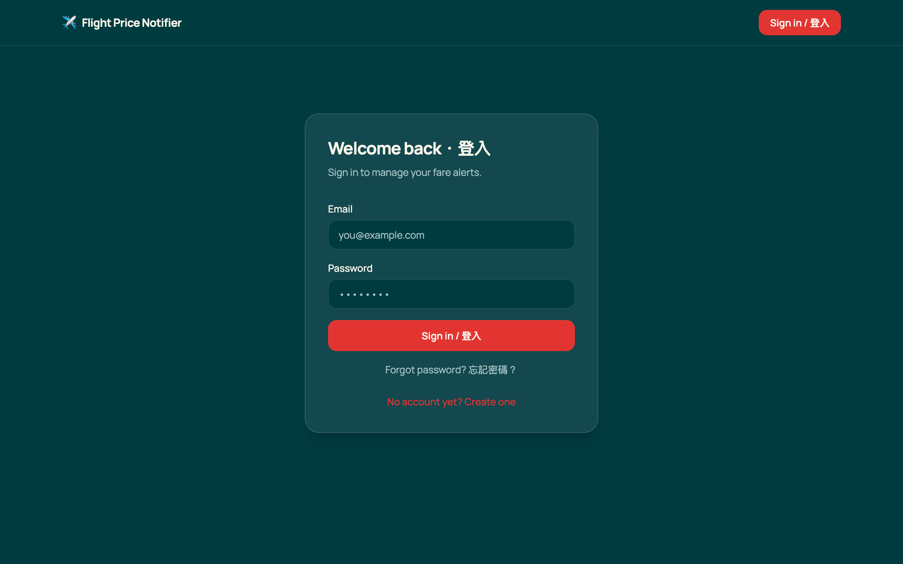
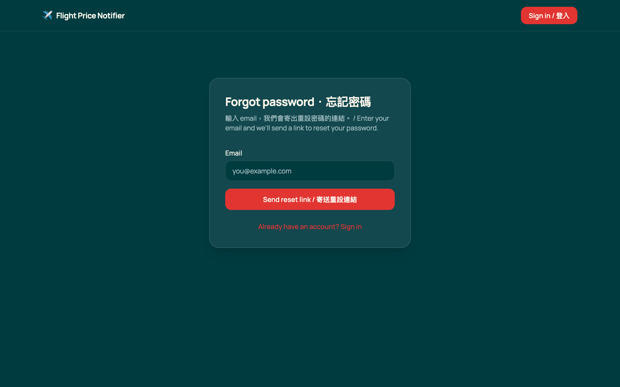
STEP 2
登入與忘記密碼
輸入 Email、Password，按「Sign in / 登入」，自動進入 Dashboard
點「Forgot password? 忘記密碼？」→ 輸入 email →「Send reset link」→ 從信中連結設定新密碼
登出：Dashboard 右上角「Sign out / 登出」 ・ 未登入直接開 Dashboard 會被帶回登入頁

Slide 12
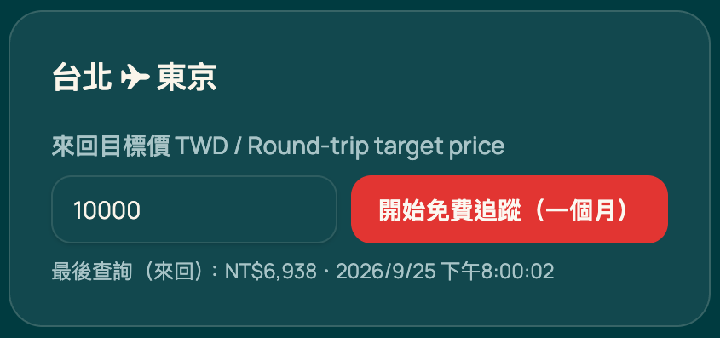
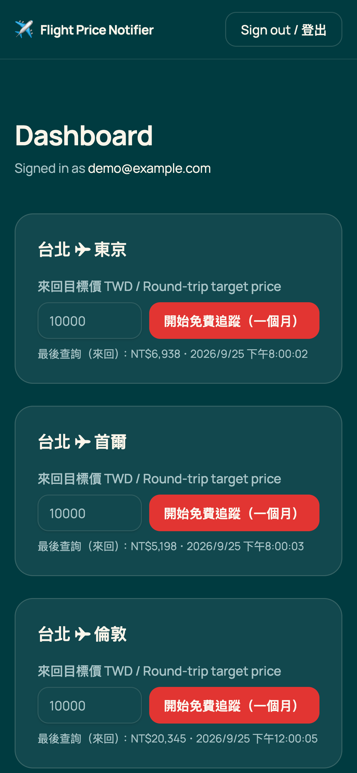
STEP 3
開始免費追蹤
1
輸入目標價
在「來回目標價 TWD」輸入你的預算，例如 10000
2
按「開始免費追蹤（一個月）」
立即生效，並收到訂閱成功信
▼
3
看到「免費 · 有效至 …」
卡片標籤顯示服務到期日
小技巧：參考卡片下方「最後查詢（來回）」的價格，設一個合理的目標。
手機也能用
Notes:
輸入空白、0 或負數會顯示「請輸入有效的目標價」。

Slide 13
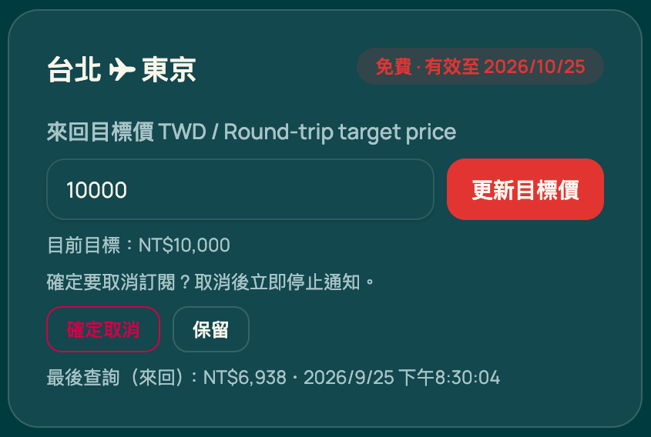
STEP 4
管理訂閱
調整目標價
改數字後按「更新目標價」，立即生效。
達標後不想每天收到提醒？把目標價調低到低於目前最低價，等真的再降才通知。
取消訂閱
點「取消訂閱」→「確定要取消訂閱？取消後立即停止通知。」→「確定取消」或「保留」。
重新訂閱
到期或取消後，卡片顯示「已結束」，按「免費重新訂閱」再開始一個月。

Slide 14
PART 4 ・ 收尾
Demo 與常見問題
現場示範：註冊 → 設定密碼 → 登入 → 開始免費追蹤 → 收到訂閱成功信 → 取消
要錢嗎？
多久查一次價？
目前免費，一次一個月，到期可無限次免費重新訂閱。
約每 30 分鐘。
價格準嗎？
一直降價會一直寄嗎？
來自訂票網站近期查詢，實際以訂購頁為準。
不會，最多約 24 小時一封；大幅再降才會提早通知。
達標後每天都收到信？
信上的日期不適合？
把目標價調低到真正想買的價格，或直接取消。
可在訂票頁調整日期比價，有機會仍在預算內。
可以追蹤多條航線嗎？
想要的航線沒有？
可以，每條航線各自訂閱。
目前先開 4 條，來信告訴我，我會依需求調整。
Notes:
Demo 清單：事先確認網站處於免費模式（按鈕文字是「開始免費追蹤（一個月）」）；事先準備一個已設定好密碼的帳號，避免現場等註冊信；通知信無法保證現場觸發，準備事先收到的通知信截圖當備案；Demo 完記得取消 Demo 帳號的訂閱。

Slide 15
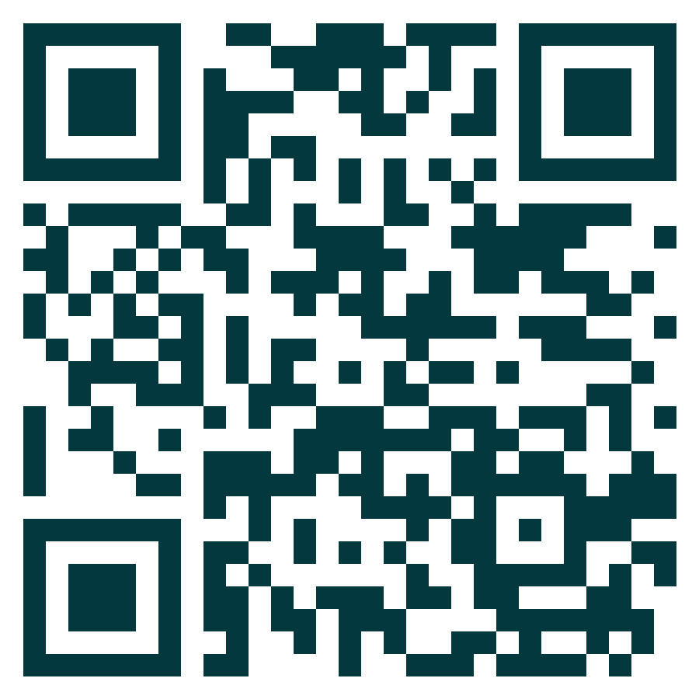
謝謝！
立即試用
https://flights.roberthut.com/
航線需求、問題與建議，都歡迎來信
Robert ｜ robertkao5656@gmail.com
手機掃描開啟

